Slide 1
강화 학습 임의의 프로그램
순천향대학교
컴퓨터시스템연구실
이은정
24/03/27

Slide 2
이번 과제 내용
교수님께서 주신 임의의 자료로 강화 학습
코드 작성해 보기

Slide 3
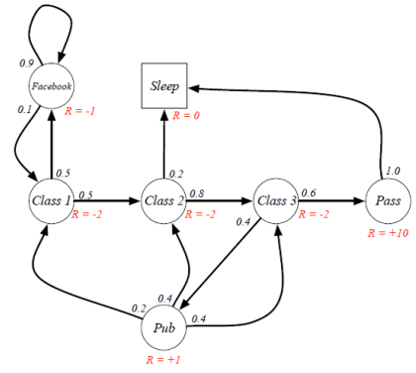
임의의 프로그램 문제
옆의 과정을 마르코프의 의사결정
프로세스에 따라
나타내보기

Slide 4
임의의 프로그램 구조
CLASS 1
CLASS 1
SLEEP
FACEBOOK
SLEEP
CLASS 1
PASS
CLASS 1
CLASS 1
CLASS 1
CLASS 2
CLASS 3
CLASS 1
PUB

Slide 5
임의의 프로그램 구조
CLASS 1
CLASS 1
5
1
SLEEP
CLASS 1
4
CLASS 1
CLASS 1
0
2
3
CLASS 1
6

Slide 6
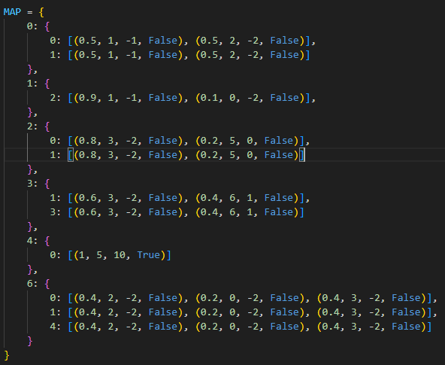
코드

Slide 7
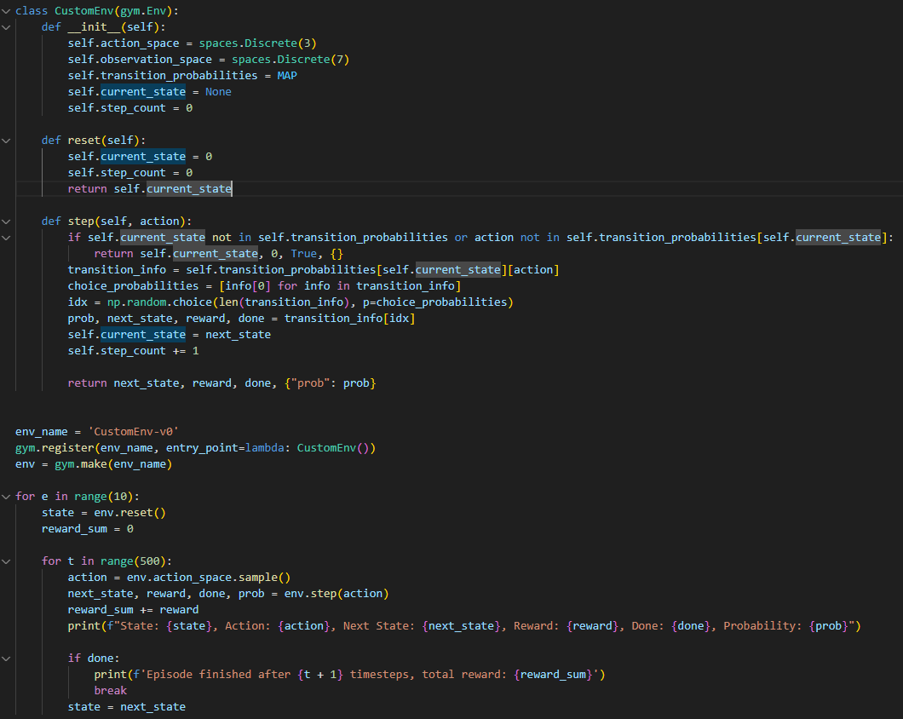
코드

Slide 8
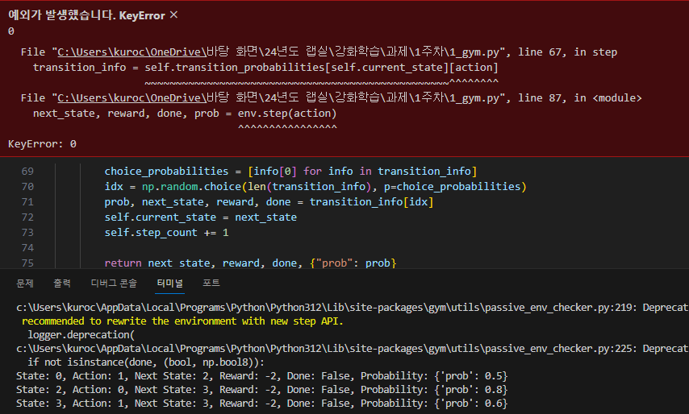
코드
MAP에 등록되지 않은 주소로 이동하려고 할 시 아래처럼 오류가 발생하였다.

Slide 9
문제 해결
문제 해결:
MAP에 등록되지 않은 주소로 이동하려고 할 시
새로운 탐색 방법을 찾도록 한다

Slide 10
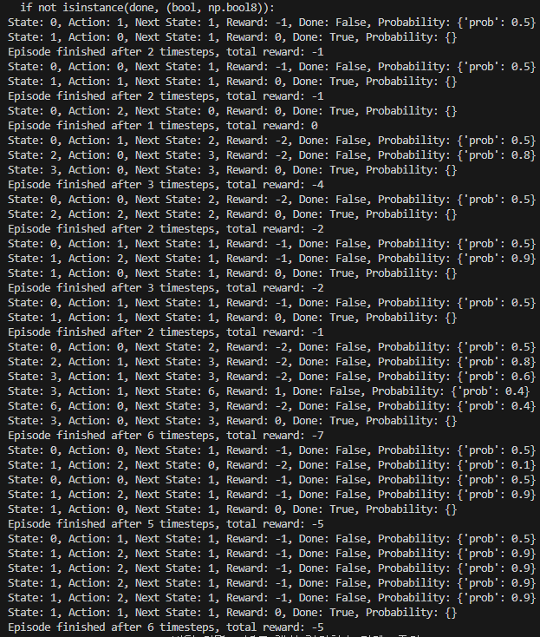
결과

